Slide 1

移动公司岗位竞聘ppt模板

Slide 2

优势
个人
YOU SHI

Slide 3

认可
REN KE

Slide 4
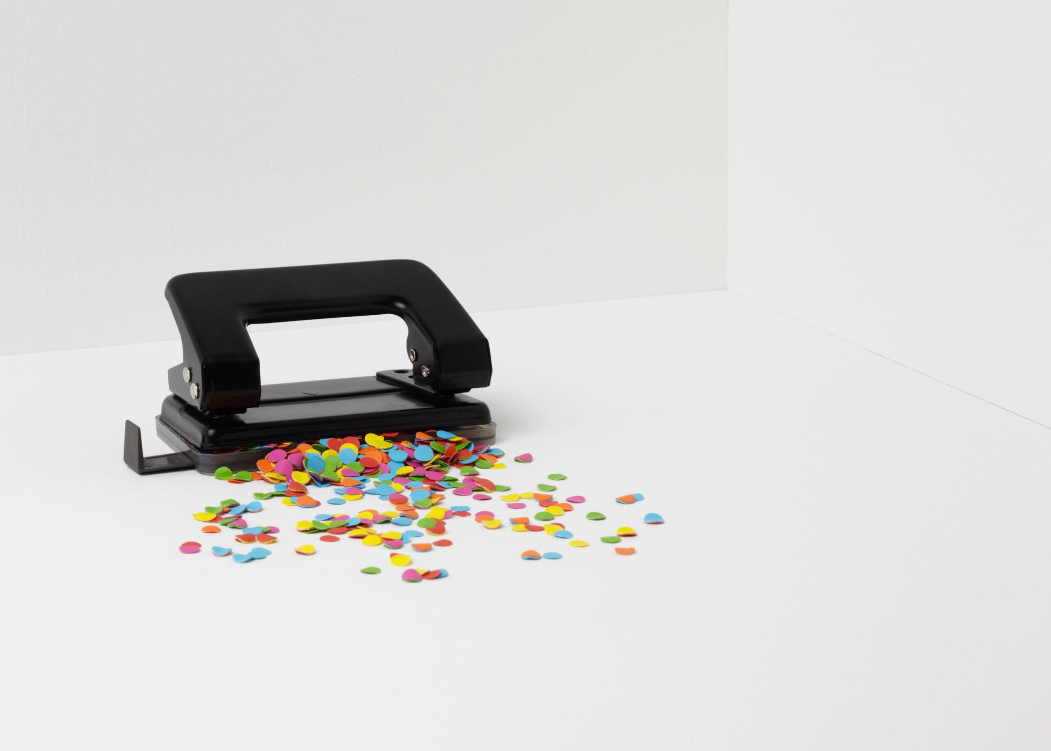
激情
饱满的
JI QING

Slide 5

交流
良好的
JIAO LIU

Slide 6
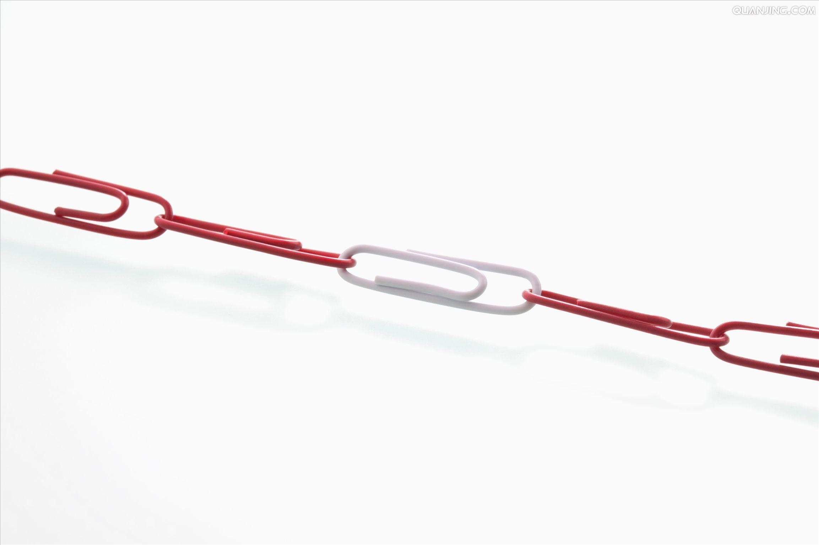
联系
紧密的
LIAN XI

Slide 7

细致
入微的
XI ZHI

Slide 8

执行
坚定的
ZHI XING

Slide 9

工作
展望
GONG ZUO

Slide 10
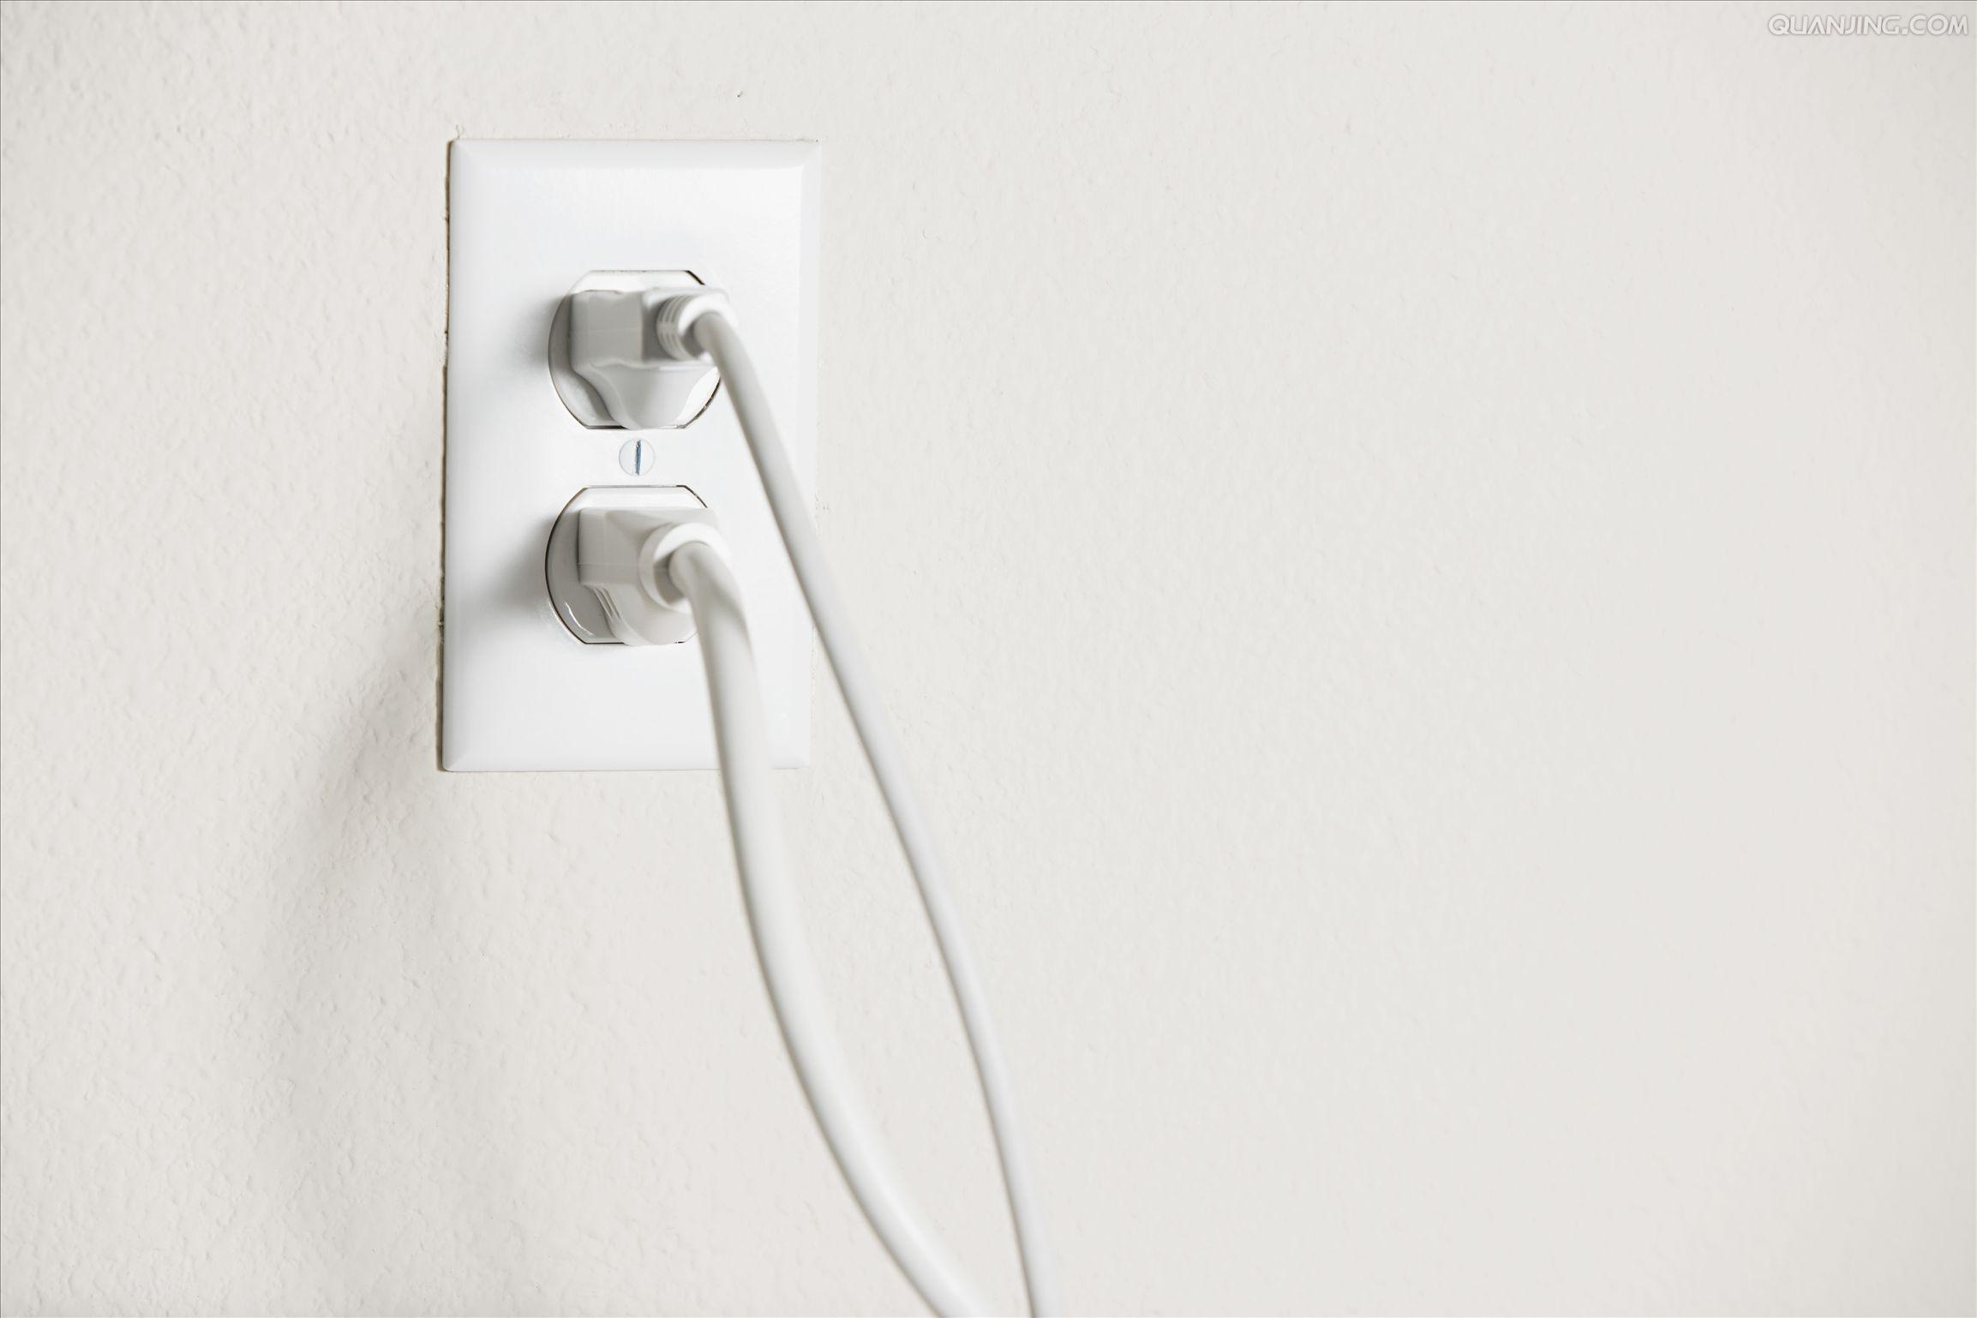
职责
TUAN DUI

Slide 11

危机
处理
WEI JI

Slide 12

团队
TUAN DUI

Slide 13

责任
意识
ZE REN

Slide 14

THANKS！

